Slide 1
کلیات برنامه نیازسنجی
و اصول برنامه ریزی

Slide 2


Slide 3
بازی مثلث ها

Slide 4
چند مثلث می بینید؟

Slide 5
پیام بازی با مثلث ها
ما ممکن است مطلب یکسانی را بخوانیم و ببینیم یا صدایی را بشنویم ولی درک متفاوتی داشته باشیم.
یاد بگیریم در نیازسنجی به نظرات دیگران احترام بگذاریم.
برداشت از یک مشکل (نیاز)، نزد افراد مختلف، ممکن است متفاوت باشد.

Slide 6
باید برداشت ها را تا حد امکان همسو کرد

Slide 7
شیوه اجرای
نیازسنجی در دانشگاهها
45 دانشگاه نیازسنجی انجام می دهند
31 دانشگاه پروتکل کشوری، 11 پروتکل دانشگاهی و 3 هر دو
در 27 دانشگاه کلیه سطوح درگیر نیازسنجی هستند.
طول مدت اجرای برنامه از 1 تا 5 سال است.
تفاوتهای زیادی در شیوه اجرا دارند.
نام برنامه در دانشگاهها، متفاوت است. (نیازسنجی آموزشی، نیازسنجی سلامت، نیازسنجی بهداشتی و ..........)

Slide 8


Slide 9
ویژگی های برنامه
نیازسنجی سلامت جامعه

Slide 10
اقدامات
ابلاغ برنامه از سوی مرکز مدیریت شبکه و تاکید مقام محترم معاونت بهداشت
تشکیل کمیته استقرار و پایش برنامه
تشکیل تیم نیازسنجی سلامت در تمامی سطوح با مشارکت کلیه واحدهای تخصصی با مسوولیت نظارت بر عملکرد سطوح پایین تر
قرار گرفتن نیازسنجی در چک لیست پزشک خانواده
مبنا قرار دادن حداقل یک برنامه عملیاتی در هر واحد تخصصی بر اساس نیازسنجی در تمامی سطوح
پرداختن به علل غیررفتاری

Slide 12
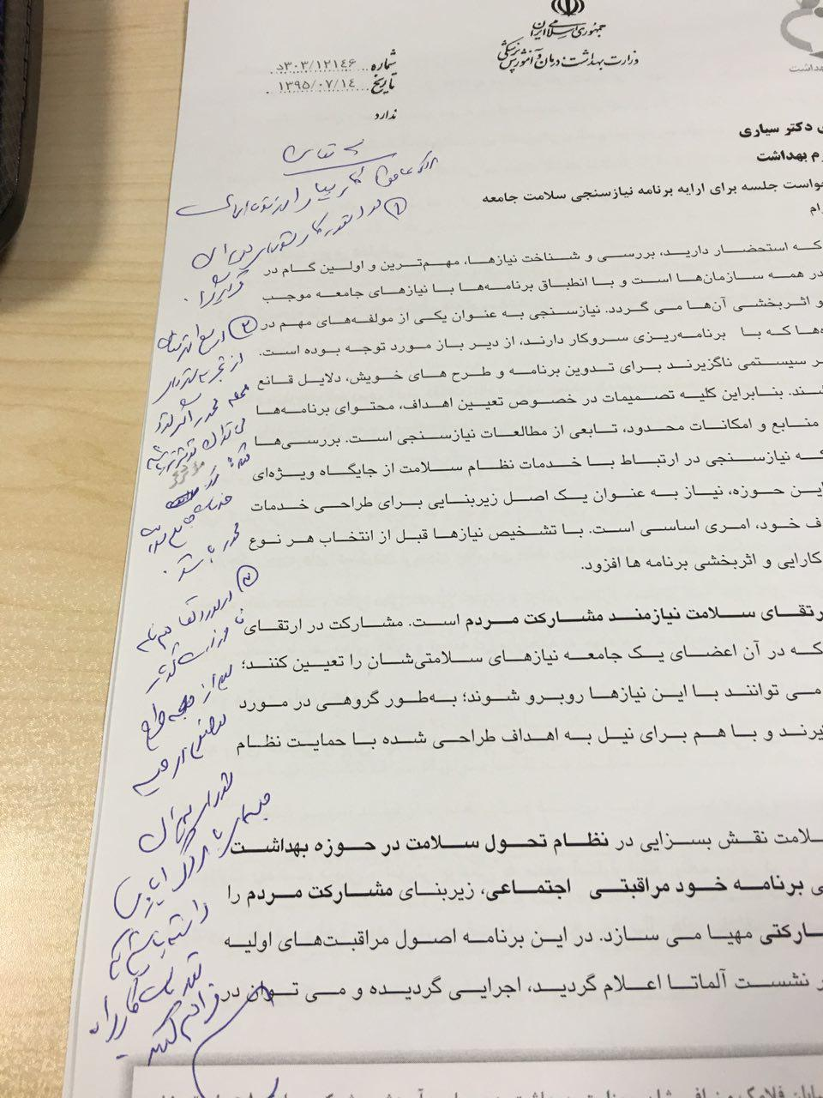

Slide 13
تعریف نیازسنجی
سازمان جهانی بهداشت فرآیند نیازسنجی سلامت را فرآیندی مشارکتی می داند که باید توسط تیمی متشکل از کارکنان نظام سلامت و مردم بومی جامعه ی مورد ارزیابی، انجام شود و نتایج برنامه ریزی مداخلاتی که بدون نیاز سنجی مشارکتی اجرا شده باشد را معادل بلا یا Disaster اعلام می کند.
  Ref: Rifkin, Susan B & pridmore, pat. “ Partners in planning information, participation and empowerment” 2001

Slide 14
اهمیت نیازسنجی در برنامه ریزی
خشت اول
نهد معمار کج
دیوار کج
چون
می رود
تا ثریا

Slide 15
سووالهای اساسی در یک برنامه نیازسنجی
تعیین مشکل
چه مشکلی؟
تحلیل مخاطب
بر ای چه گروه هدفی؟
تحلیل مشکل
با چه شواهدی، چه وسعتی،
چه قدمتی، چه عوامل موثری؟
تعیین سطح نیازسنجی
برای چه محدوده مکانی؟
رعایت محدوده زمانی
برای چه محدوده زمانی؟
تبیین امکانات موجود
با چه انتظاری؟
تحلیل راهکارها و پیش بینی مداخلات
با چه میزان مداخله پذیری؟
اولویت بندی
با چه اولویتی؟

Slide 16
جايگاه نيازسنجي در برنامه ریزی
طراحي برنامه ( تعیین ضرورت و چارچوب برنامه)
اجرا ( انطباق برنامه با شرايط اجرايي )
ارزشيابي ( شناسايي هدفهاي جا مانده )

Slide 17
اصول نيازسنجي
اصل تداوم و تعهد (استمرار برنامه و برنامه ریزی کوتاه مدت)
اصل جامعيت (نمونه معرف جامعه)
اصل مشاركت (مشارکت گروههای ذینفع بخصوص مردم)
اصل عينيت (عینی و واقعی بودن داده ها)
اصل توجه نابرابر (سهم نابرابر ارزش داده ها)
اصل واقع بینی
اصل رعایت ملاحظات فرهنگی
آینده نگری

Slide 18
‌اصل تداوم و تعهد
نيازسنجي همانند برنامه‌ريزي، فرآيندي مستمر است.
مجموعه تغييراتي كه در مشاغل، وظايف، ايده‌آل‌ها ، ارزش‌ها و باورها به وجود مي‌آيد، ايجاب مي‌كند كه فرآيند نيازسنجي بطور مداوم و مستمر انجام پذيرد.
طبق اصل تداوم، نيازسنجي نمي‌تواند اطلاعات مورد نياز برنامه‌ريزي را در بلند مدت تضمين كند.
موفقيت نيازسنجي در برنامه‌ريزي، بستگي تام به وجود تعهد و ايمان عميق نسبت به اهميت و ضرورت آن دارد.

Slide 19
اصل جامعيت
بنابر اصل جامعيت، از آنجا كه بر اساس اطلاعات حاصل از نيازسنجي، تصميمات مهمی اتخاذ مي‌گردد و منابع و امكانات گسترده‌اي را برای مداخله نیاز دارد؛ بايد در بررسي نياز جامعه تحت پوشش، نمونه‌اي را مورد بررسی قرار دهيم كه معرف جامعه مورد نظر باشد.

Slide 20
اصل مشاركت
به موجب اين اصل تمام گروه‌هاي ذينفع ، به ويژه آنهايي كه نيازسنجي و تدوين و اجراي برنامه‌ها بر وضعيت آنها تأثير مي‌گذارد ؛ بايد در نياز سنجي مشاركت فعال داشته باشند.

Slide 21
اصل عينيت
اين اصل بر قابليت اعتماد و عيني بودن نيازسنجي تأكيد دارد. سوال اين است كه تا چه حد داده‌هاي حاصل از نيازسنجي، تصوير درستي از واقعيت را منعكس مي‌كند. عينيت در نياز سنجي با مقوله داده‌هاي كمي و كيفي نيازسنجي ارتباط بسيار نزديكي دارد .

Slide 22
اصل توجه نابرابر
در اين اصل توجه به اين امر مي‌شود كه در نيازسنجي، منابع اطلاعاتي مختلف مي‌توانند از اهميت و حساسيت متفاوتي برخوردار باشند و گروه نيازسنجي، بايد اقدام به وزن دهي منابع اطلاعاتي نمايد. در نتيجه نمي‌توان و نبايد توجه يكسان و برابري نسبت به منابع اطلاعاتي متعدد داشت.

Slide 23
سطوح نیاز
سنجی
در نظام
شبکه
سطح کشور
سطح استان
سطح دانشکده/ دانشگاه
سطح شهرستان
سطح مرکز بهداشتی درمانی
سطح
خانه بهداشت/پایکاه

Slide 24
ردیف | عنوان | ردیف | عنوان | ردیف | عنوان | ردیف | عنوان
الف – سلامت خانواده |  |  |  | ب- بیماریهای واگیر
1 | حاملگی ناخواسته | 16 | بلوغ پسران | 1 | حیوان گزیدگی | 16 | بیماریهای حاد تنفسی
2 | پایین بودن میزان انجام مراقبت پیش از بارداری | 17 | بلوغ دختران | 2 | هاری | 17 | سل
3 | پایین بودن بهداشت مادران و کودکان | 18 | کاهش انجام تست پاپ اسمیر | 3 | بیماری های منتقله از راه ناقل | 18 | هپاتیت ب
4 | عوارض دوران بارداری و پس از زایمان | 19 | مشکلات گوارشی در دوران سالمندی | 4 | مالاریا | 19 | آبله مرغان
5 | کم خونی فقر آهن | 20 | دمانس و فراموشی در دوران سالمندی | 5 | سالک ، کالاآزار | 20 | اوریون
6 | مرگ مادران باردار | 21 | بی اختیاری ادرار در دوران سالمندی | 6 | تب های خونریزی دهنده | 21 | مسمومیتهای غیر غذایی
7 | زایمان زودرس | 22 | اختلالات بینائی و شنوائی در دوران سالمندی | 7 | تب مالت | 22 | بیماریهای پوستی
8 | سزارین | 23 | سقوط و عدم تعادل در دوران سالمندی | 8 | بیماری های اسهالی | 23 | شپش
9 | کرنیکتروس (عقب ماندگی ذهنی ناشی از زردی نوزادی) | 24 | افسردگی و اختلال خواب در دوران سالمندی | 9 | بیماریهای انگلی دستگاه گوارش | 24 | گال
10 | نقص مادرازدی در نوزادان متولد شده | 25 | یائسگی | 10 | مسمومیتهای غذائی | 25 | کچلی
11 | اختلال رشد کودکان |  | عوارض پرجمعیت بودن خانوار | 11 | هپاتیت آ
12 | افزایش مصرف خودسرانه شیرمصنوعی |  |  | 12 | عفونت های دستگاه تناسلی زنان
13 | عوارض عدم تغذیه با شیر مادر |  |  | 13 | بیماریهای منتقله از راه جنسی
14 | سوانح و حوادث در کودکان |  |  | 14 | بیماریهای منتقله از راه تزریق مشترک
15 | نامناسب بودن بهداشت فردی در مدارس |  |  | 15 | HIV/AIDS

Slide 25
ردیف | عنوان | ردیف | عنوان |  | ردیف | عنوان | ردیف | عنوان
پ – بیماریهای غیرواگیر |  |  |  |  | ت – سلامت روان |  | ث- تغذیه
1 | فشارخون بالا | 16 |  | سرطان دهانه رحم | 1 | استرس و اضطراب | 1 | کمبود ویتامین D
2 | بیماری قلبی عروقی | 17 |  | سرطان تخمدان | 2 | افسردگی | 2 | درصد بالای افرادی که کمتر از 5 واحد میوه و سبزی در روز مصرف می کنند
3 | چاقی | 18 |  | سرطان پروستات | 3 | عقب ماندگی ذهنی | 3 | مصرف بیش از حد فست فودها
4 | کم تحرکی | 19 |  | سرطان بیضه | 4 | اختلالات رفتاری دانش آموزان (شب ادراری-لکنت زبان-ناخن جویدن-پرخاشگری) | 4 | پایین بودن استفاده از مکمل ها در کودکان زیر 2 سال
5 | دیابت | 20 |  | کیفوز(قوز بودن پشت) | 5 | صرع | 5 | تغذیه نامناسب در دانش آموزان
6 | گواتر | 21 |  | اسکولیوز | 6 | اعتیاد به مصرف دخانیات | 6 | سوء تغذیه
7 | هیپوتیروئیدی نوزادان | 22 |  | کمردرد | 7 | سوء مصرف مواد (مواد مخدر-محرک – نیروزا)
8 | عدم توجه بیماران دیابتی و فشارخونی به معاینات دوره ای | 23 |  | استئوپروز | 8 | کودک آزاری
9 | نارسایی مزمن کلیه | 24 |  | تالاسمی | 9 | خشونت علیه زنان
10 | پای دیابتی | 25 |  | آسم | 10 | خودکشی
11 | سرطان پوست | 18 |  | بیماریهای ناشی از آلودگی هوا | 11 | مهارتهای فرزند پروری
12 | سرطان دستگاه تنفس (حنجره-ریه) | 27 |  | آسم | 12 | مهارت های زندگی
13 | سرطان پستان | 28 |  | سوانح و حوادث ترافیکی
14 | سرطان دستگاه گوارش فوقانی | 29 |  | سوانح و حوادث خانگی
15 | سرطان دستگاه گوارش تحتانی | 30 |  | آلزهایمر(بیماری فراموشی)

Slide 26
ردیف | عنوان | ردیف | عنوان
ج- بهداشت محیط و حرفه ای |  | چ- متفرقه
1 | آب آشامیدنی سالم | 1 | مصرف خودسرانه داروها
2 | دفع غیربهداشتی فاضلاب | 2 | بیماریهای دهان و دندان
3 | سالم سازی سبزیجات
4 | دفع غیربهداشتی زباله
5 | دفع غیربهداشتی فضولات حیوانی
6 | عدم استفاده از وسایل شخصی در آرایشگاهها
7 | عوارض اشعه های مغناطیس ناشی از موبایل
8 | پایین بودن سطح بهداشت کارگاهها
9 | مضرات استفاده از سموم کشاورزی
10 | بیماریهای شغلی
11 | بیماریهای مزمن تنفسی شغلی

Slide 27
سطوح اجرایی
سطوح محیطی
  روستا: واحد اجرایی خانه بهداشت
  شهر: واحد اجرایی مرکز بهداشتی درمانی / مرکز خدمات جامع سلامت
  مرکز بهداشت شهرستان
  معاونت بهداشتی دانشکده/ دانشگاه
  حوزه معاونت بهداشتی وزارت

Slide 28
مبانی برنامه
نیازسنجی در سطوح محیطی

Slide 29
ساختار اجرایی برنامه
مردم
مسوولین و معتمدین
تیم سلامت

Slide 30
شرح وظایف
  1- تشکیل تیم نیازسنجی سلامت
    در روستا:
        تیم سلامت: پزشک، کاردان و بهورز
        معتمدین و مسوولین: دهیار، رییس شورای اسلامی، روحانی، مدیر مدرسه و .....
        مردم: 3 تا 5 خوشه (رابطین، سفیران سلامت و سرخوشه)
    در شهر:
      تیم سلامت: پزشک، کارشناس/کاردان و یکی از مراقبین سلامت هر پایگاه
      معتمدین و مسوولین: شورایاری محلات، شهردار منطقه، روحانی، مدیر مدرسه، بسیج، کلانتری، خیرین و .....
      مردم: 3 تا 5 خوشه (مراقبین سلامت، رابطین، سفیران سلامت، رابطین محلات و سمن ها)
  2- برگزاری جلسات توجیهی- آموزشی

Slide 31
شرح وظایف
  3- تعیین نیازهای سلامت به تفکیک:
    تیم سلامت با همکاری مرکز بهداشت شهرستان
    مسوولین و معتمدین
    مردم
      روستا: زیر 1000 نفر، 50-40 و بالای 1000نفر، 70- 50
      شهر: زیر 20 هزار نفر، 100، 20 تا 40 هزار، 150 و بالای 40 هزار نفر 200
  4- هماهنگی فهرست نیازها
  5- اولویت بندی
  6- ارسال فهرست نیازها به مرکز بهداشت شهرستان
  7- تحلیل نیازها و طراحی مداخلات برای نیازهای تایید شده زیر نظر شهرستان

Slide 32
مبانی برنامه نیازسنجی در سطوح شهرستان، دانشگاه و وزارت

Slide 33
ساختار اجرایی برنامه
  از مرکز بهداشت شهرستان تا سطح وزارتی
    کمیته نیازسنجی سلامت: نمایندگان کلیه واحدها، گروهها و مراکز و دفاتر تخصصی با ریاست معاون بهداشتی/معاون فنی و دبیری رئیس گروه آموزش و ارتقای سلامت

Slide 34
شرح وظایف
  1- تشکیل کمیته نیازسنجی سلامت
  2- برگزاری جلسات توجیهی- آموزشی
  3- بررسی اولویت های ارسالی از سطوح پایین تر
  شهرستان (بر مبنای فراوانی و مداخله پذیری)
    تایید اولویت و ارجاع به سطوح محیطی
    تایید تحلیل علل رفتاری و غیررفتاری انجام شده توسط سطوح محیطی
    مشارکت در طراحی و اجرای مداخلات در سطوح پایین تر و نظارت بر حسن اجرای آن
    تعیین اولویت های خود
      فراوانی >30% و مداخله ناپذیری در سطوح محیطی
    ارجاع اولویت مداخله ناپذیر به سطح دانشگاه و انتخاب اولویت بعدی

Slide 35
شرح وظایف
  3- بررسی اولویت های ارسالی از سطوح پایین تر (ادامه)
  دانشکده/دانشگاه (بر مبنای فراوانی و مداخله پذیری)
    تایید اولویت و ارجاع به سطح شهرستان
    مشارکت در طراحی و اجرای مداخلات در سطح شهرستان و نظارت بر حسن اجرای آن
    تعیین اولویت های خود
      فراوانی >30% و مداخله ناپذیری در سطح شهرستان و اولویت بندی سایر نیازها
    ارجاع اولویت مداخله ناپذیر به سطح وزارت و انتخاب اولویت بعدی
  وزارت (بر مبنای مداخله پذیری)
    مشارکت در طراحی و اجرای مداخلات در سطح دانشگاه و نظارت بر حسن اجرای آن
    تعیین اولویت های خود
      مداخله ناپذیری در سطح دانشگاه و اولویت بندی سایر نیازها
    ارجاع اولویت مداخله ناپذیر به شورایعالی سلامت و انتخاب اولویت بعدی

Slide 36
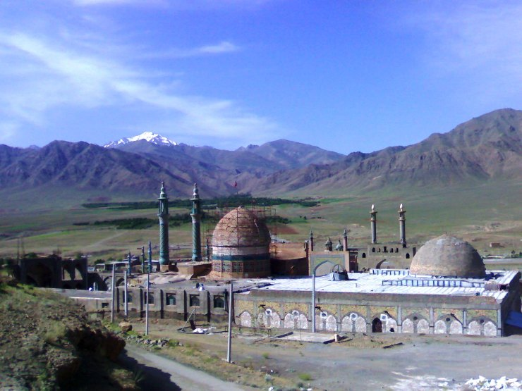
چشمها را باید شست
جور دیگر باید دید
مشهد اردهال

